Slide 1





Стручно-научна конференција ТОПС 2024 Хотел Палисад, Златибор 10.06.2024.
Пословно удружење „Топлане Србије“
Društvo termičara Srbije
ЕНЕРГЕТСКА ЕФИКАСНОСТ КРОЗ УПОТРЕБУ
СОЛАРНЕ ЕНЕРГИЈЕ ЈЕП “ТОПЛАНА” КРАЉЕВО
ПРИМЕР ДОБРЕ ПРАКСЕ
Александар Несторовић, дипл.инж.арх., Драгана Бикић, дипл.инж.арх
ЈЕП Топланa Краљево, Краљево, Србија

Slide 2
Увод
Ова фотонапонска електрана инсталирана је као део пројекта „Смањење утицаја локалних заједница пограничног региона Србија – Црна Гора на климатске промене – ми можемо“. Пројекат је реализован у оквиру Програма прекограничне сарадње Србија–Црна Гора, који је суфинансиран донаторским средствима Европске уније. Трошкови инсталације фотонапонске електране су били око 45.000 еура, а планирана годишња производња електричне енергије је око 58.000 kWh.
Иначе комплетан пројекат је суфинансиран из фондова Европске уније, а вредност пројекта је 230.000 еура. Овим пројектом ЈЕП „Топлана“ је добила фотонапонску електрану за производњу електичне енергије, која је инсталирана на крову објекта „Централна котларница“.
На овај начин ЈЕП „Топлана“ је постала прва топлана у централној Србији, па и шире, које ће за потребе својих производних процеса користити чисту електричну енергију добијену из обновљивих извора енергије.

Slide 3
ПРОИЗВОДЊА ЕЛЕКТРИЧНЕ ЕНЕРГИЈЕ
ЈЕП ТОПЛАНА КРАЉЕВО ЈЕ БИЛА РЕГИСТРОВАНА ЗА ПРОИЗВОДЊУ, ДИСТРИБУЦИЈУ и СНАБДЕВАЊЕ ТОПЛОТНОМ ЕНЕРГИЈОМ КРАЈЊИХ ПОТРОШАЧА. САДА ЈЕ ПОРЕД ОВИХ ДЕЛАТНОСТИ РЕГИСТРОВАНА И ЗА ПРОИЗВОДЊУ ЕЛЕКТРИЧНЕ ЕНЕРГИЈЕ.
Фотонапонска електрана је инсталирана на крову објекта „Централне котларнице“. Уграђено је 147 панела снаге 340 wp, укупне површине око 260 м² и укупне снаге 49,98 kW.
Енергија произведена на овој ФЕ електрани користи се првенствено за сопствене потребе, стим када има вишак произведене енергије она иде у јавну дистрибутивну мрежу.
Фотонапонска електрана обезбеђује око 15% потреба електричне енерије котларнице на годишњем нивоу.

Slide 4
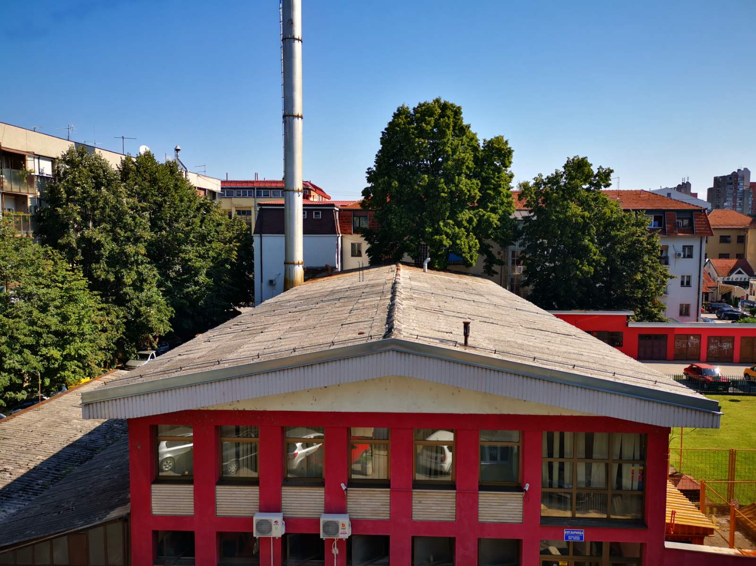
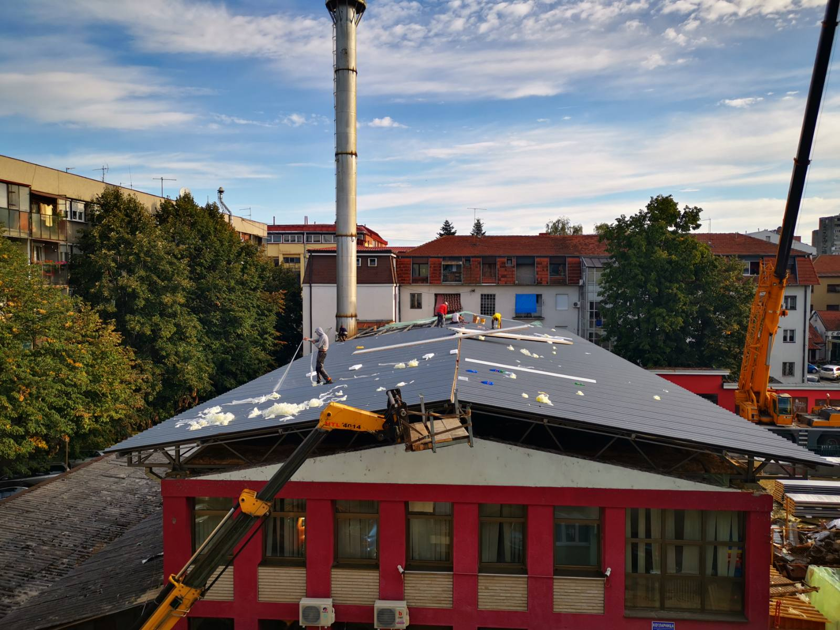
РЕКОНСТРУКЦИЈА КРОВА ПРЕ ПОСТАВЉАЊА ФЕ
ПРЕ ПОСТАВЉАЊА ФОТОНАПОНСКЕ ЕЛЕКТРАНЕ, ОДРАЂЕНА ЈЕ РЕКОНСТРУКЦИЈА
КРОВА ЦЕНТРАЛНЕ КОТЛАРНИЦЕ

Slide 5
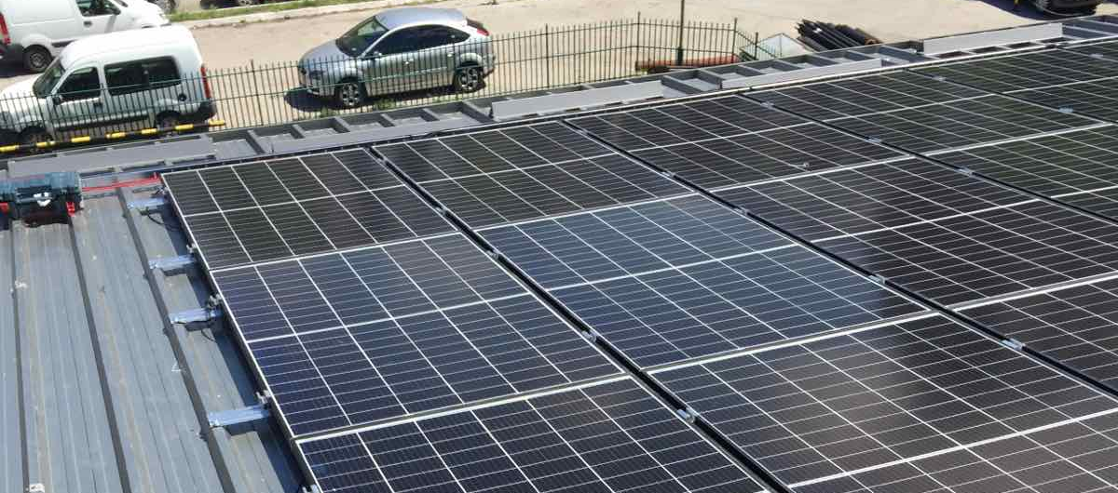
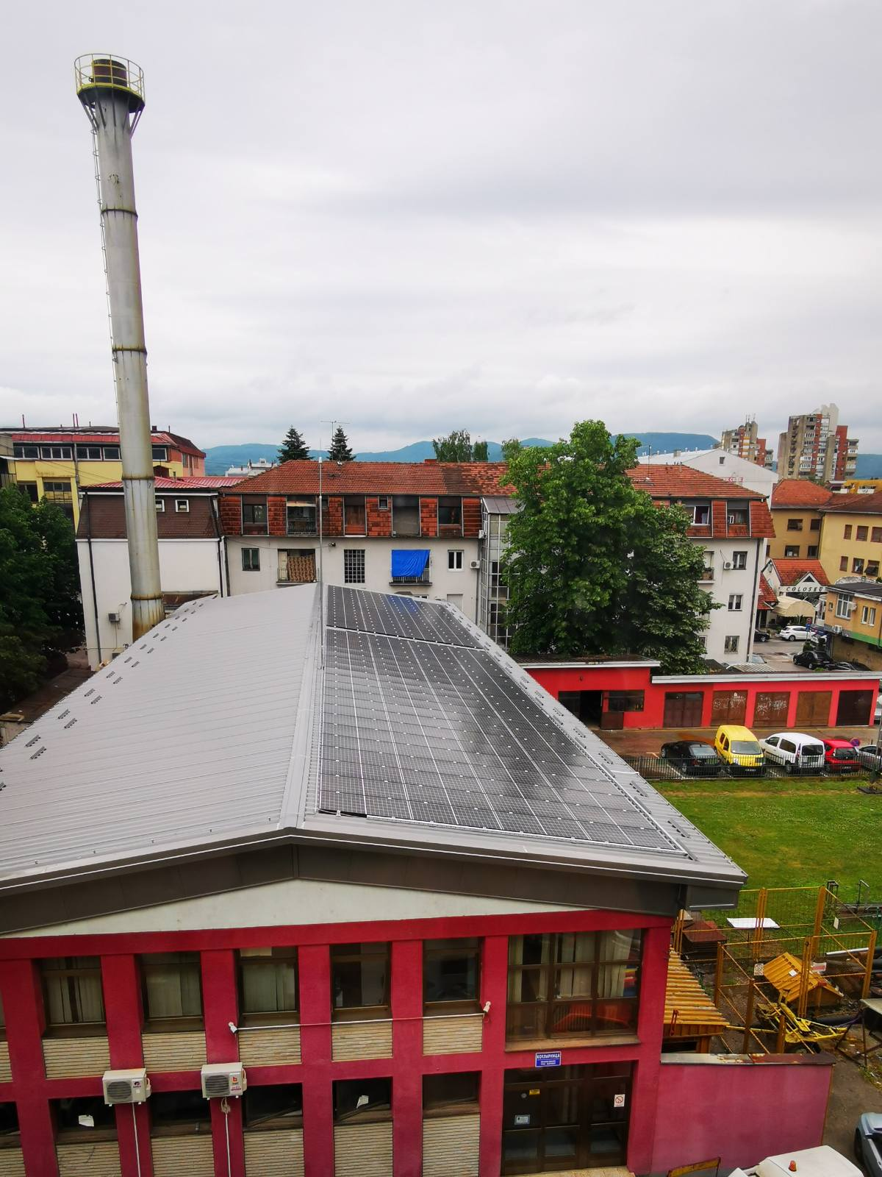
СНАГА ФОТОНАПОНСКЕЕЛЕКТРАНЕ 49,98КW
Уграђено је 147 панела снаге 340 Wp, укупне површине око 260 м²
и укупне снаге 49,98 kW.

Slide 6
ИНСТАЛАЦИЈА ФОТОНАПОНСКЕ ЕЛЕКТРАНЕ
Услови за пројектовање и прикључење су добијени у децембру 2020. године
Радови су изведени у јуну 2021. године
Решење о прикључењу објекта на јавни дистрибутивни систем је добијено у августу 2021.
Уговор о потпуном снабдевању са нето обрачуном је добијен у октобру 2022
Први записник комисије за интерни технички пријем децембар 2022. (проблем раставног елемента).
Други записник комисије за интерни технички пријем јул 2023.
Значи, ФЕ је прикључена на јавни ЕД систем у јулу месецу 2023.

Slide 7
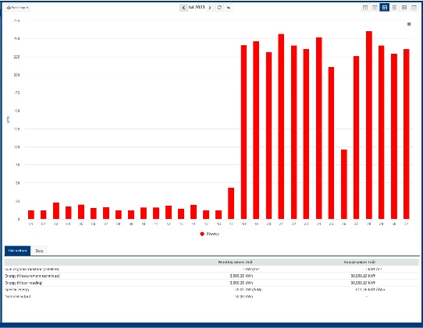
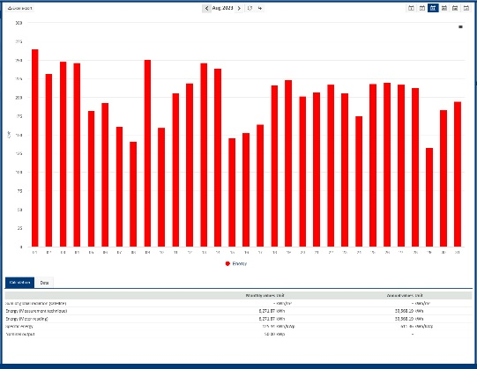
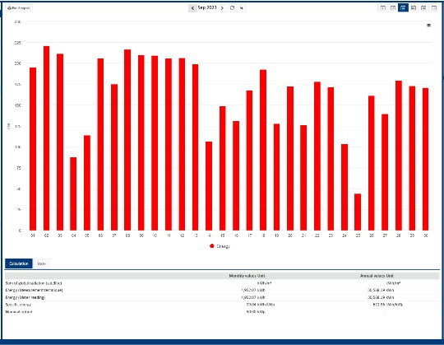
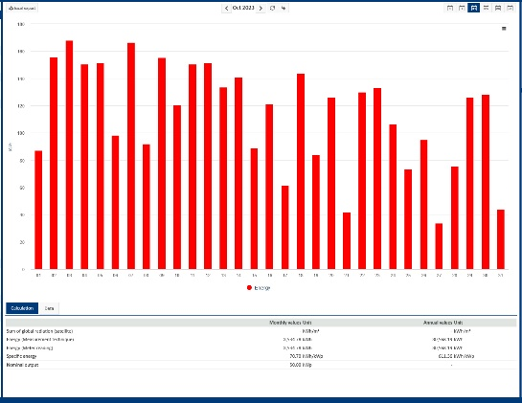
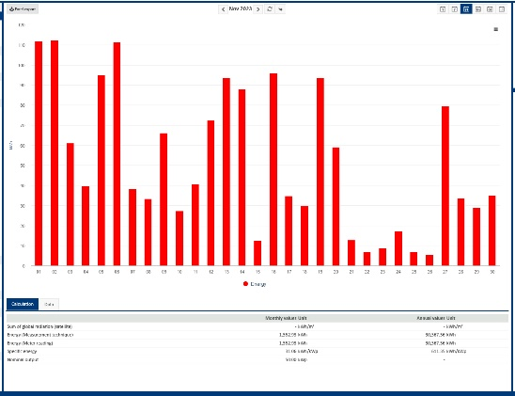
ПРИМЕР ПРОИЗВОДЊЕ СТРУЈЕ_2023 (KWh)
ЈУЛ
АВГУСТ
СЕПТЕМБАР
ЈУЛ 3,500.26
АВГУСТ 6,271.87 СЕПТЕМБАР 4,952.07
ОКТОБАР 3,534.87
НОВЕМБАР 1,552.83
ОКТОБАР
НОВЕМБАР

Slide 8
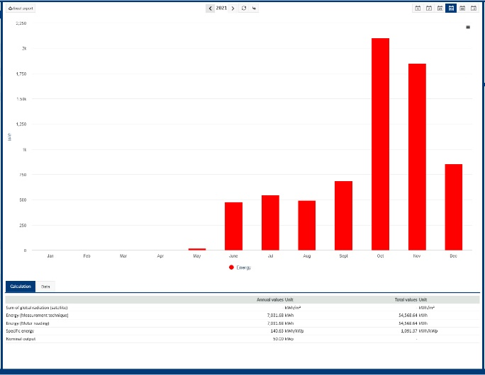
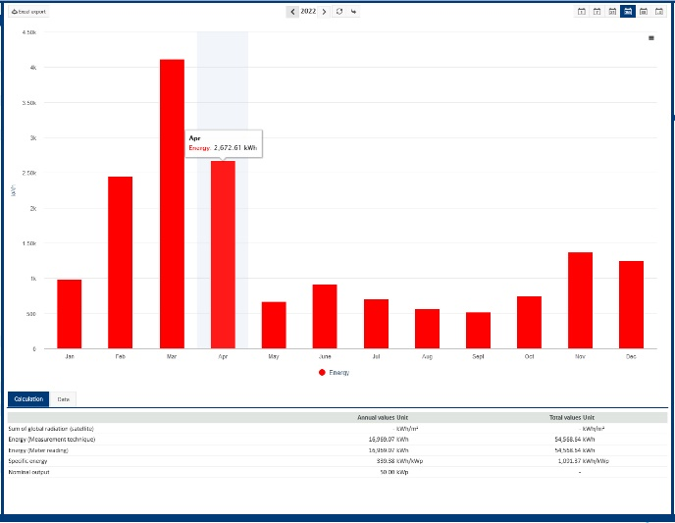
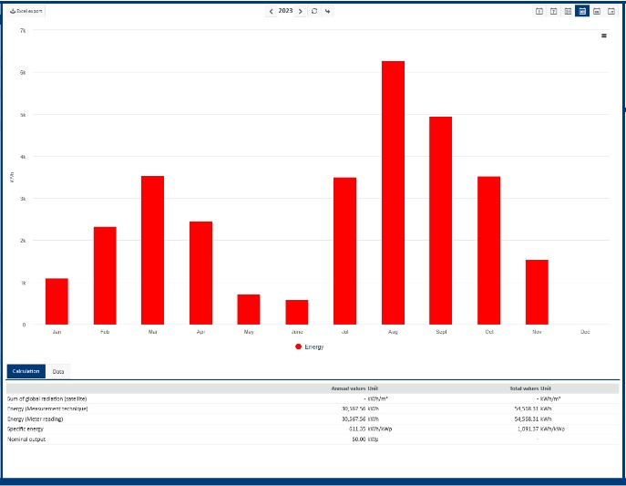
ПРОИЗВОДЊА СТРУЈЕ ПО ГОДИНАМА
2021 _ 7,031.68 kWh
2022 _ 16,969.07 kWh
2023 _ 30,575.05 kWh

Slide 9
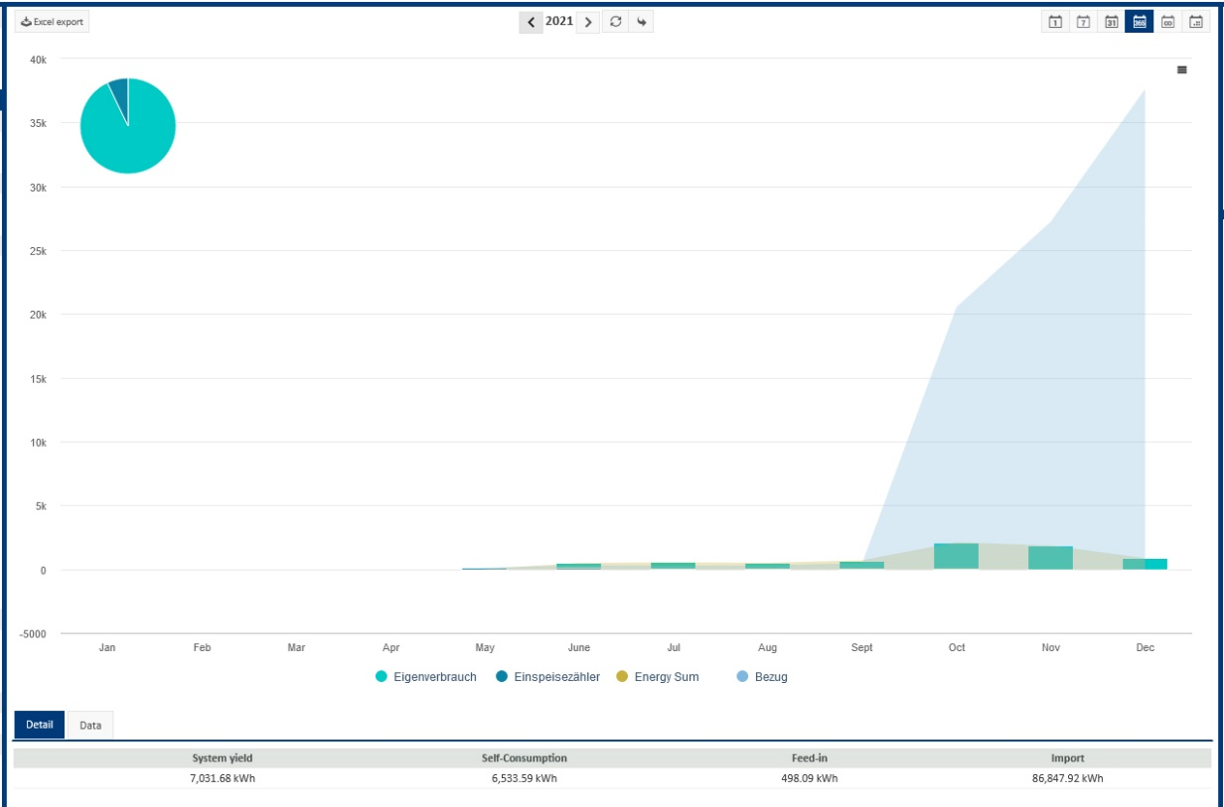
ПРОИЗВОДЊА СТРУЈЕ _ 2021
2021 _ 7,031.68 kWh
ПОТРОШЕНО ЗА
СОПСТВЕНЕ ПОТРЕБЕ
6,533.59 kWh
ПРЕДАТО У МРЕЖУ
498.09 kWh
УЗЕТО ИЗ МРЕЖЕ
86,847.92 kWh

Slide 10
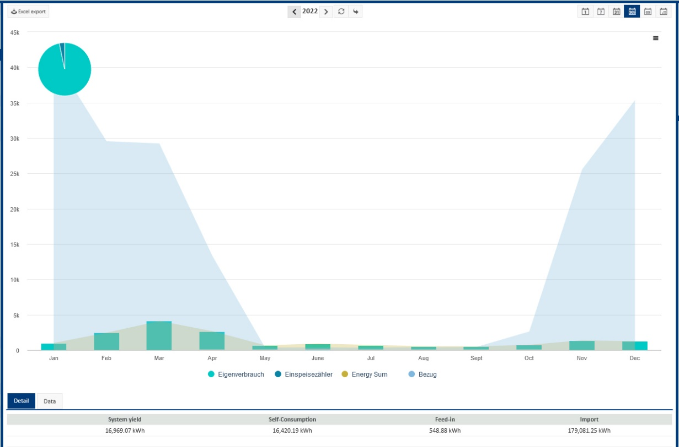
ПРОИЗВОДЊА СТРУЈЕ _ 2022
2022 _ 16,969.07 kWh
ПОТРОШЕНО ЗА
СОПСТВЕНЕ ПОТРЕБЕ
16,420.19 kWh
ПРЕДАТО У МРЕЖУ
548.88 kWh
УЗЕТО ИЗ МРЕЖЕ
179,081.25 kWh

Slide 11
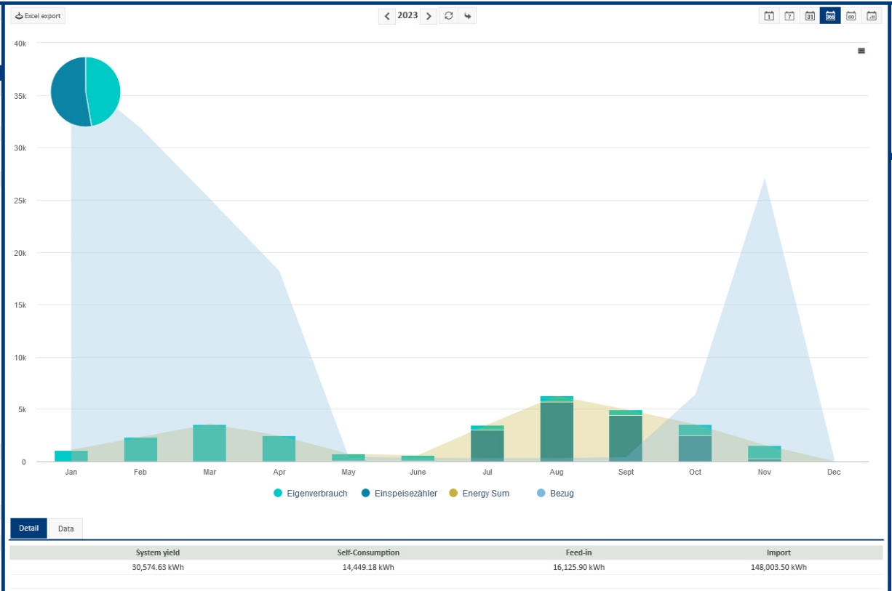
ПРОИЗВОДЊА СТРУЈЕ _ 2023
2023 _ 31.807,00kWh
ПОТРОШЕНО ЗА
СОПСТВЕНЕ ПОТРЕБЕ
14.449,18 kWh
ПРЕДАТО У МРЕЖУ
16.960,00 kWh
УЗЕТО ИЗ МРЕЖЕ
148.003,50 kWh
ПРЕМА ЕПСУ, ЦЕНТРАЛНА ТОПЛАНА ЈЕ У 2023. ПРЕУЗЕЛА 402.156,00 KwH, А ПРЕДАЛА ЈЕ 10.722 KWH. (ПОДАЦИ ИЗ РАЧУНА).
НОВА КОЛОНИЈА, КАО МАЊИ ПОТРОШАЧ ЈЕ ПРЕУЗЕЛА 478.004,00 KWH.
2024. ЈЕ ПРВА ЦЕЛА ГОДИНА КОЈА ЋЕ НАМ ПОКАЗАТИ РЕАЛНУ УШТЕДУ У цт.

Slide 12
ПЛАНОВИ ЈЕП ТОПЛАНЕ У НАРЕДНОМ ПЕРИОДУ
ГОДИНА | ЦЕНТРАЛНА ТОПЛАНА | НОВА КОЛОНИЈА
 | ФИНАЛНА ЕНЕРГИЈА У MWh
2018. | 501,43 | 507,78
2019. | 486,60 | 527,92
2020. | 558,94 | 553,08
2021. | 595,77 | 574,88
2022. | 448,76 | 472,85
2023. | 402,16 | 478,00
ЈEП ТОПЛАНА КРАЉЕВО ИМА 9 ИЗВОРА ТОПЛОТНЕ ЕНЕРГИЈЕ, НА 5 ЛОКАЦИЈА. НАЈВЕЋИ ПОТРОШАЧИ ПРИРОДНОГ ГАСА И ЕЛЕКТРИЧНЕ ЕНЕРГИЈЕ СУ КОТЛАРНИЦЕ – ЦЕНТРАЛНА ТОПЛАНА И НОВА КОЛОНИЈА.
ГОДИШЊИ ИЗВЕШТАЈ ПОДНЕТ МРЕ ЗА 2023. ГОДИНУ, И ПОРЕД ТОГА ШТО ЈЕ ФОТОНАПОНСКА ЕЛЕКТРАНА НА ЦЕНТРАЛНОЈ ТОПЛАНИ НА СИСТЕМУ ЕПС-а ОД ЈУЛА 2023. ПОКАЗУЈЕ ЗНАЧАЈНЕ УШТЕДЕ И МАЊЕ РАЧУНЕ ЗА ЕЕ. ЦЕНТРАЛНА ТОПЛАНА И НОВА КОЛОНИЈА СУ ИМАЛЕ ПРИБЛИЖНУ ПОТРОШЊУ ЕЕ. НОВА КОЛОНИЈА ПОСТАЈЕ ВЕЋИ ПОТРОШАЧ ЕЕ ОД ЦЕНТРАЛНЕ ТОПЛАНЕ, ПА СЕ ИЗ ТОГ РАЗЛОГА РАЗМАТРАЈУ ТЕХНИЧКИ УСЛОВИ ЗА ПОСТАВЉАЊЕ ФОТОНАПОНСК Е ЕЛЕКТРАНЕ И НА НОВОЈ КОЛОНИЈИ, КАО И ЕКОНОМСКА ОПРАВДАНОСТ ПОСТАВЉАЊА ФОТОНАПОНСК Е ЕЛЕКТРАНЕ НА СЛОБОДНОЈ СТРАНИ КРОВА ЦЕНТРАЛНЕ ТОПЛАНЕ.

Slide 13
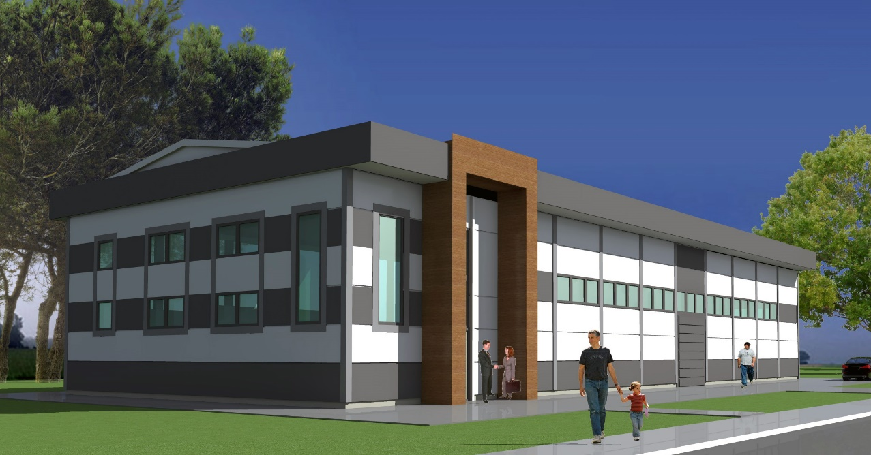
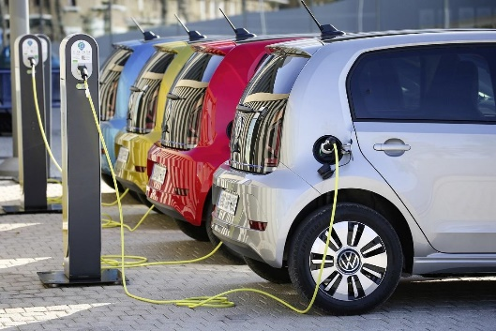
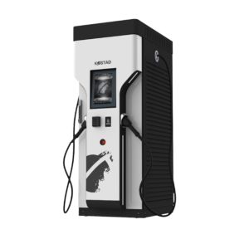
ПЛАНОВИ ЈЕП ТОПЛАНЕ У НАРЕДНОМ ПЕРИОДУ
ЈЕП ТОПЛАНА ПЛАНИРА ДА У НАРЕДНИМ ГОДИНАМА ИЗГРАДИ МАГАЦИНСКу зграду И ДА на крову тог објекта посТАВИ још једну фотонапонску електрану. али и да уведе електро пуњаче на две локације на којима има електране, и да возни парк предузећа опреми комплетно електричним возилима

Slide 14
Хвала на пажњи!

